Slide 1
APP权限挖掘及分析工具
后永胜: 2018229035
刘 懿：2018229042
袁莎莎：20182290

Slide 2
目录
项目背景
可行性分析
需求分析
概要设计
详细设计
软件编码
软件测试
软件交付
软件维护

Slide 3
1. 项目背景
通常我们手机中的APP会向用户获取很多权限，这些权限有些涉及个人隐私。大多数App在安装、更新时，都会向用户申请获取相关手机权限，而摄像头、麦克风、通话、短信等涉及用户个人隐私的敏感权限尤为突出，甚至一些与此无关的App也要求获得此类权限。
如果因为开了某些不必要的权限，我们的个人数据可能每时每刻都面临着窃取的风险。用户在安装APP时，如何选择开取软件相关权限，使得我们既能正常的使用APP提供的功能，又能降低个人数据泄露的风险，成为了亟须解决的问题。本项目旨在通过分析大量用户对权限的设定行为，为用户提供权限设定方案。

Slide 4
2. 可行性分析
技术可行性
1. APK逆向工程工具 Apktool : 该工具可以逆向解析apk文件，可以轻而易举的获得软件所需的权限列表。
2.由于缺乏对一些开发关键技术的了解，本“软件”全部由python脚本文件完成。

Slide 5
2. 可行性分析
时间可行性
时间略显紧张。

Slide 6
2. 可行性分析
经济可行性
就目前我们组内实现的比较简单版本的“软件”而言，不具备经济效益。
但是，如果真的能通过收集大量用户的权限设置行为，进而为用户推荐合理的权限设置方案，具备一定的应用场景和市场价值。

Slide 7
3. 需求分析
运行环境
操作系统： Windows 10
数据库系统：Neo4j
开发语言： python
开发工具包：Apktool
Java环境： JDK1.8

Slide 8
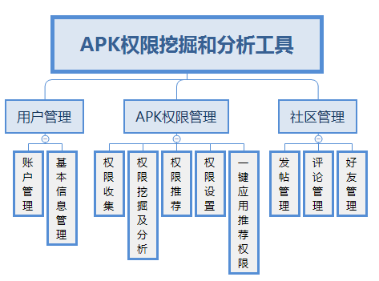
3. 需求分析
功能需求 —— 功能模块

Slide 9
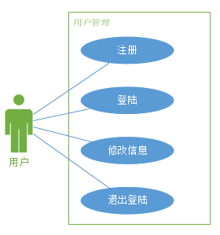
3. 需求分析
用户管理用例图

Slide 10
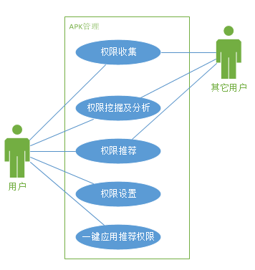
3. 需求分析
APK管理用例图

Slide 11
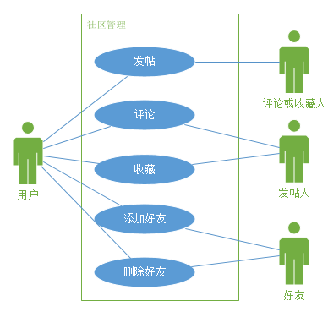
3. 需求分析
社区管理用例图

Slide 12
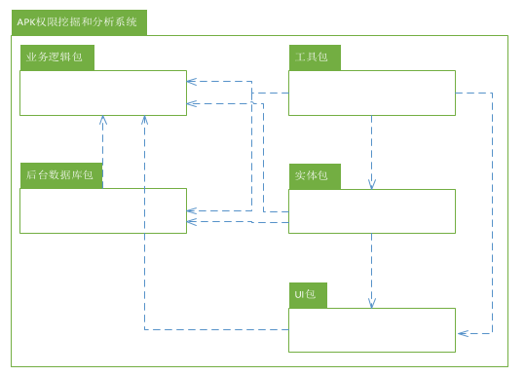
4. 概要设计
系统包关系图

Slide 13
4. 概要设计
用户登陆时序图

Slide 14
4. 概要设计
设置APK权限时序图

Slide 15
4. 概要设计
社区管理时序图

